Slide 1



PHÒNG GIÁO DỤC VÀ ĐÀO TẠO QUẬN LONG BIÊN
TRƯỜNG MẦM NON NẮNG MAI
GIÁO ÁN: LÀM QUEN VĂN HỌC
Lĩnh vực: Phát triển ngôn ngữ
ĐỀ TÀI: TRUYỆN: Sự tích Hồ Gươm
Giáo viên: Đỗ Thanh Hằng

Slide 2
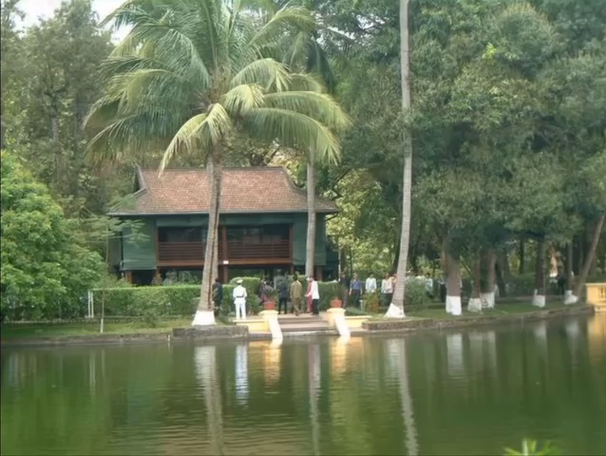

Slide 3
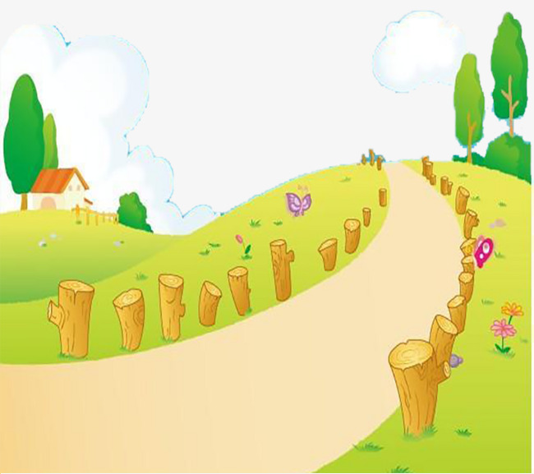
Bài hát vừa rồi có tên là gì?
Bài hát: Yêu Hà Nội

Slide 4

Trong bài hát có nhắc tới danh lam thắng cảnh nào?
Bài hát có nhắc tới rất nhiều danh lam, thắng cảnh như: Lăng Bác, Bờ Hồ, Tháp Rùa,…

Slide 5


Slide 6
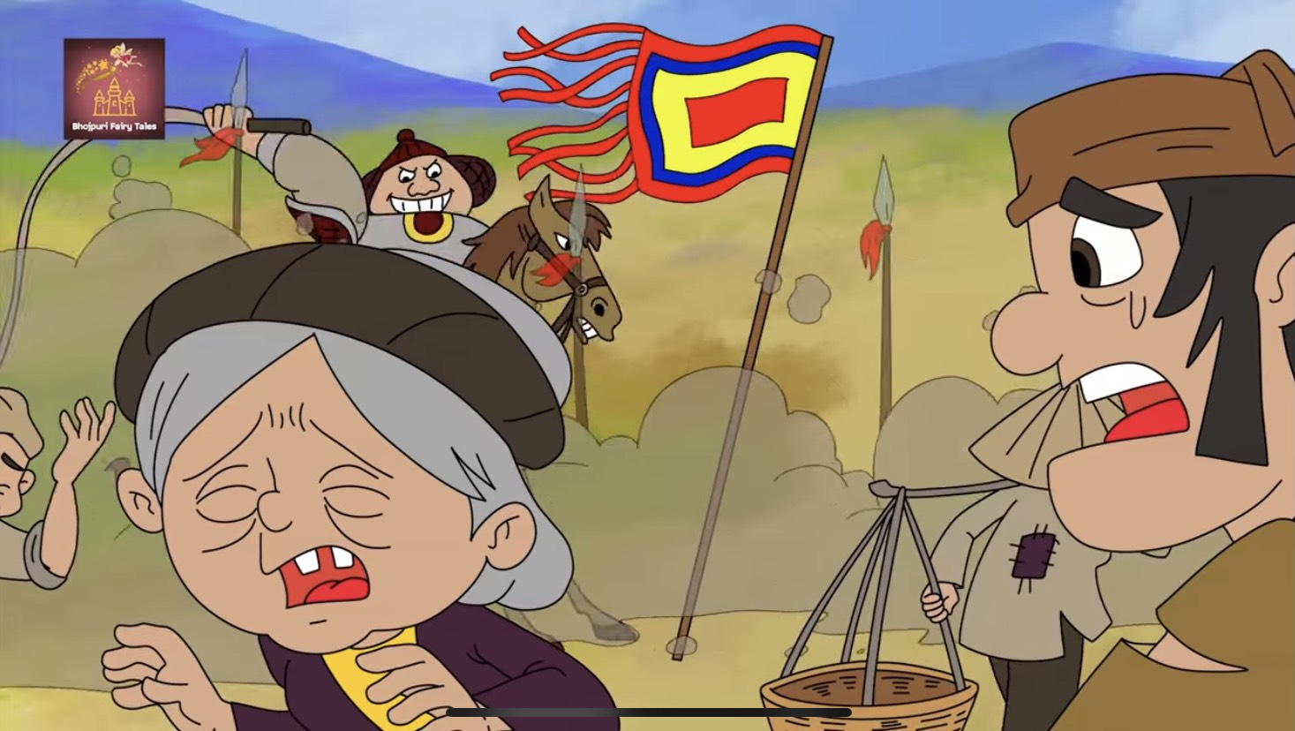

Slide 7
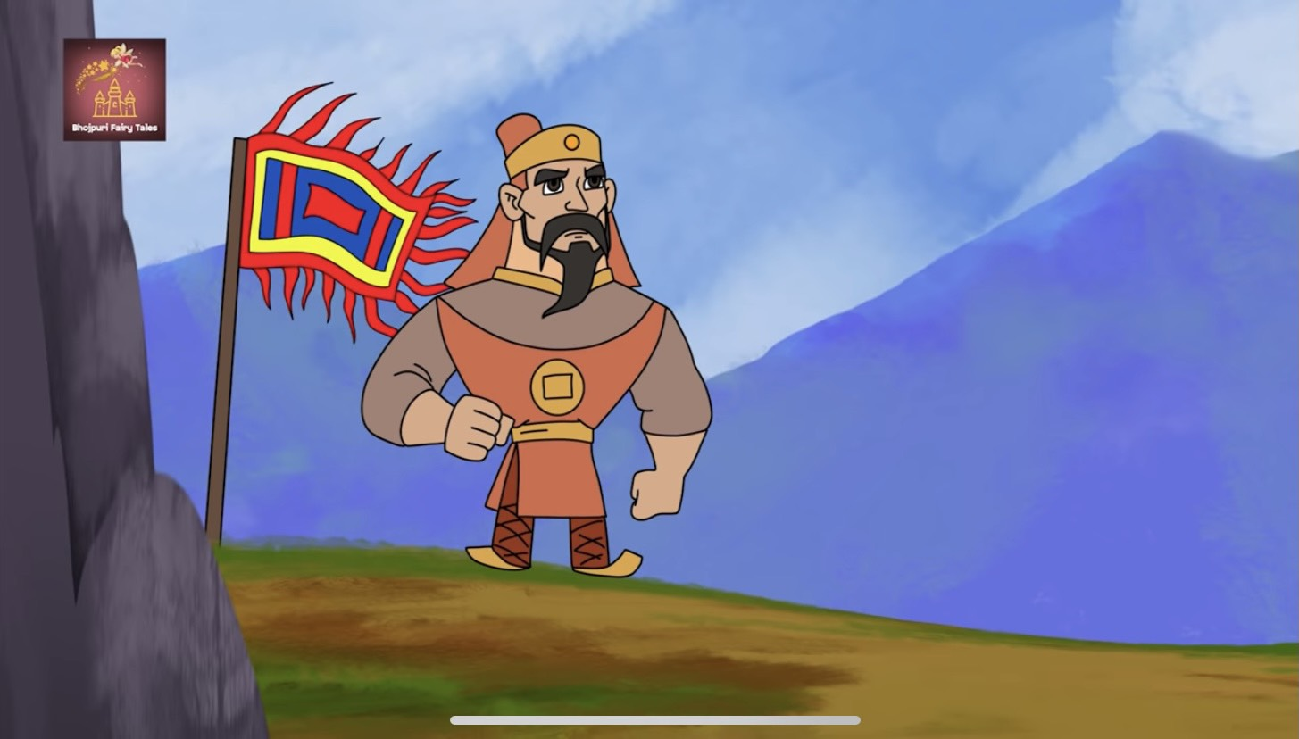

Slide 8
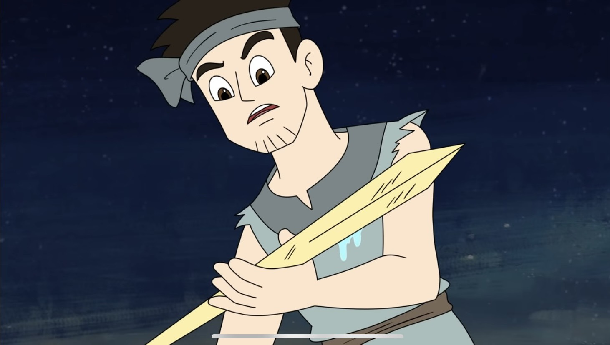

Slide 9
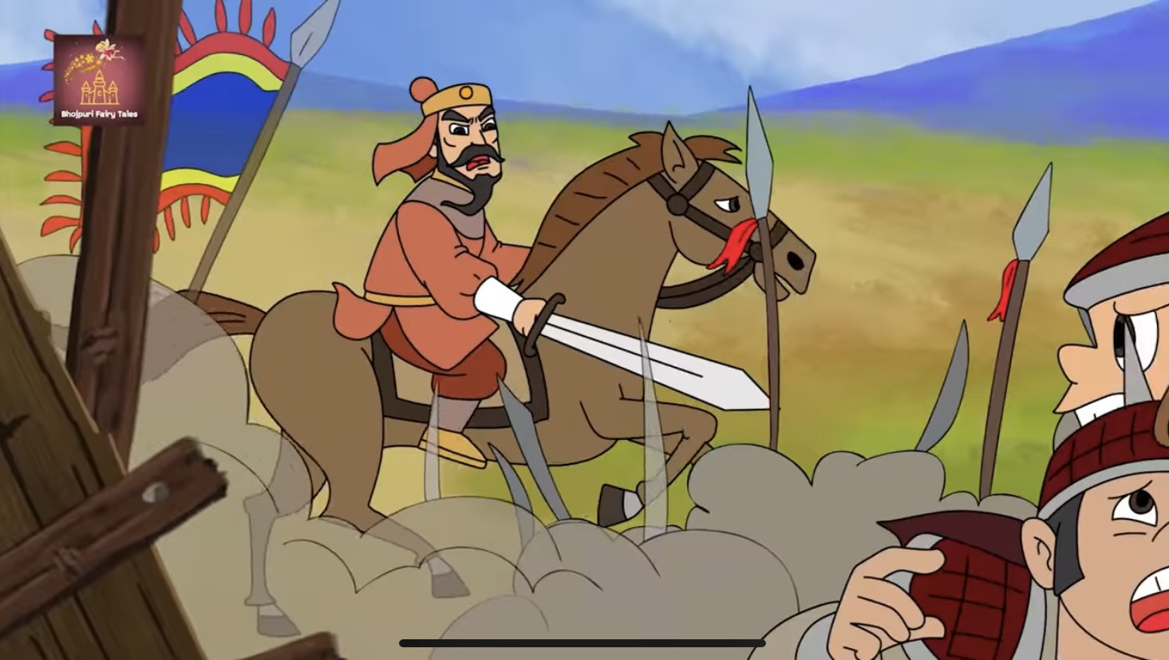

Slide 10
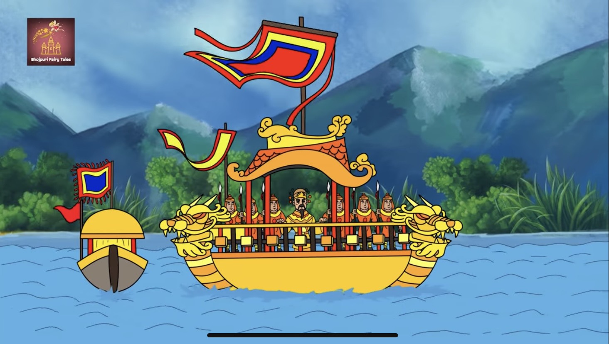

Slide 11
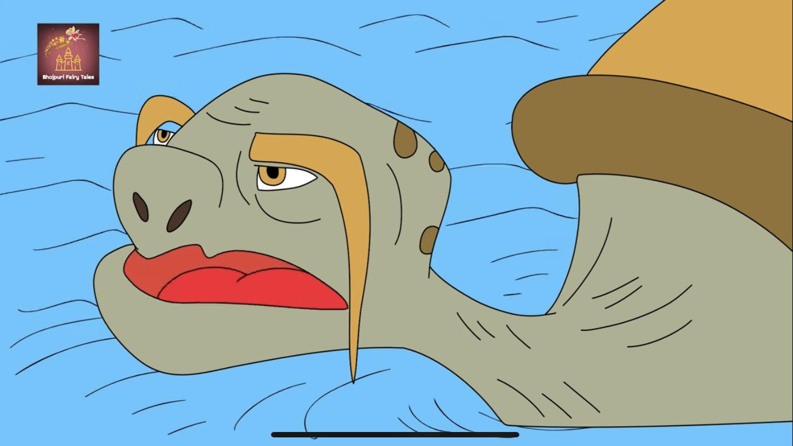

Slide 12
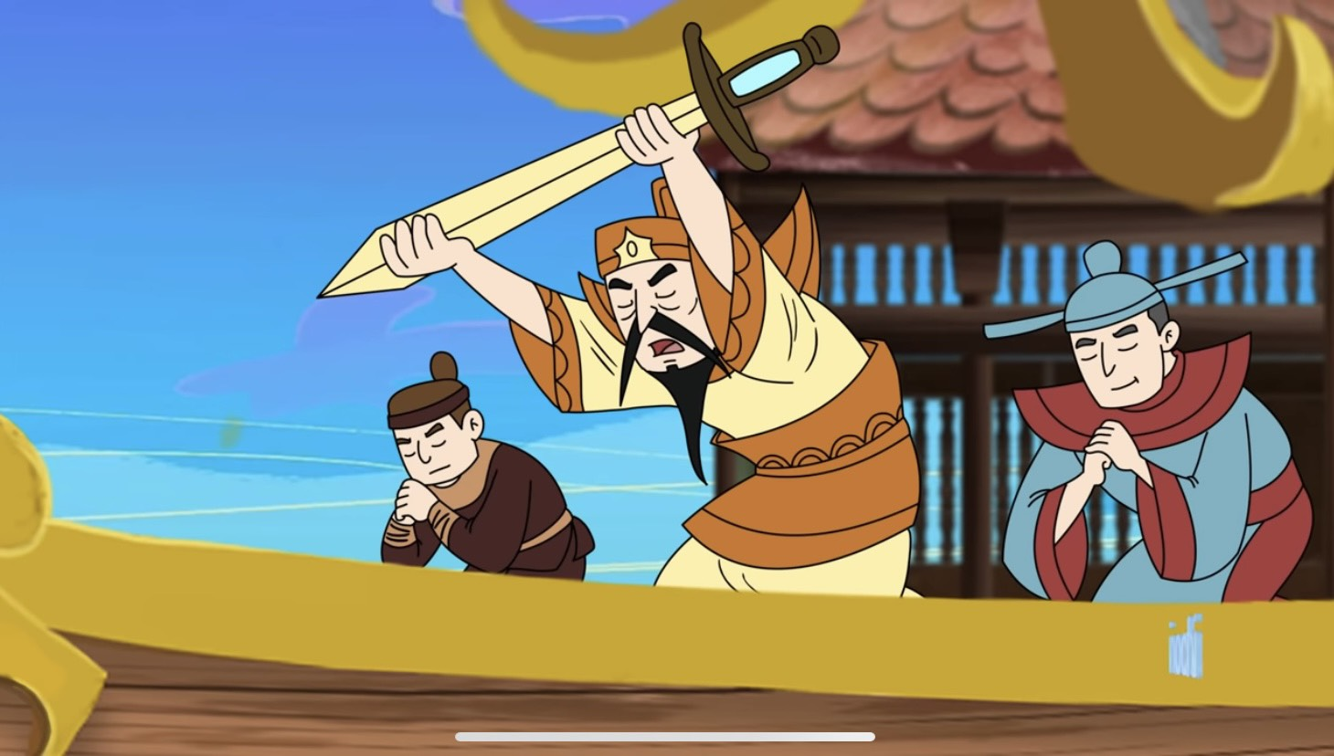

Slide 13
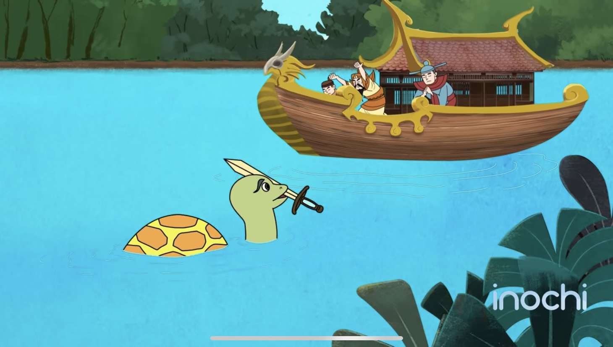

Slide 14

Chúng mình vừa nghe câu chuyên có tên là gì?
Sự tích Hồ Gươm ạ

Slide 15

Đàm thoại

Slide 16

1. Câu chuyện mà các con vừa nghe có tên là gì?

Slide 17
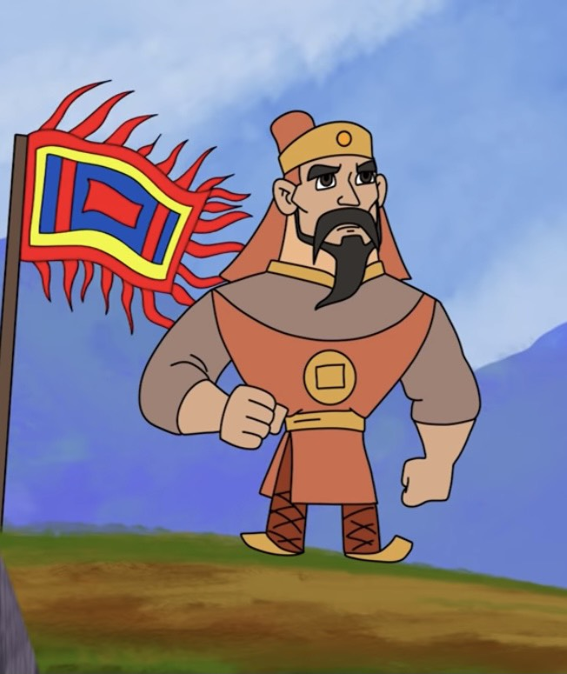
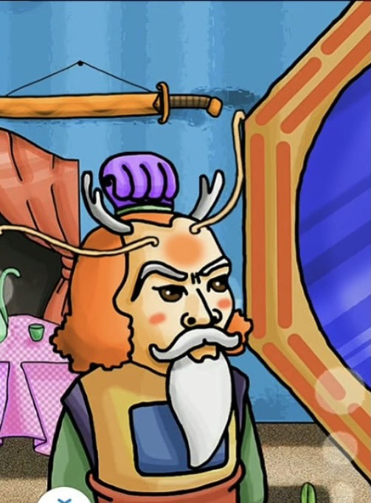
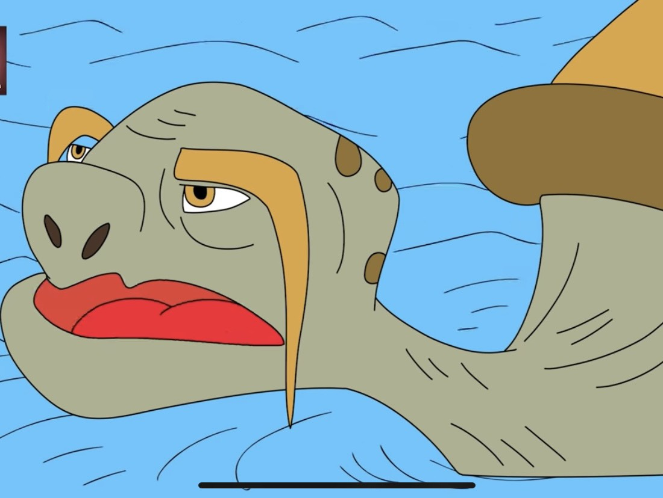
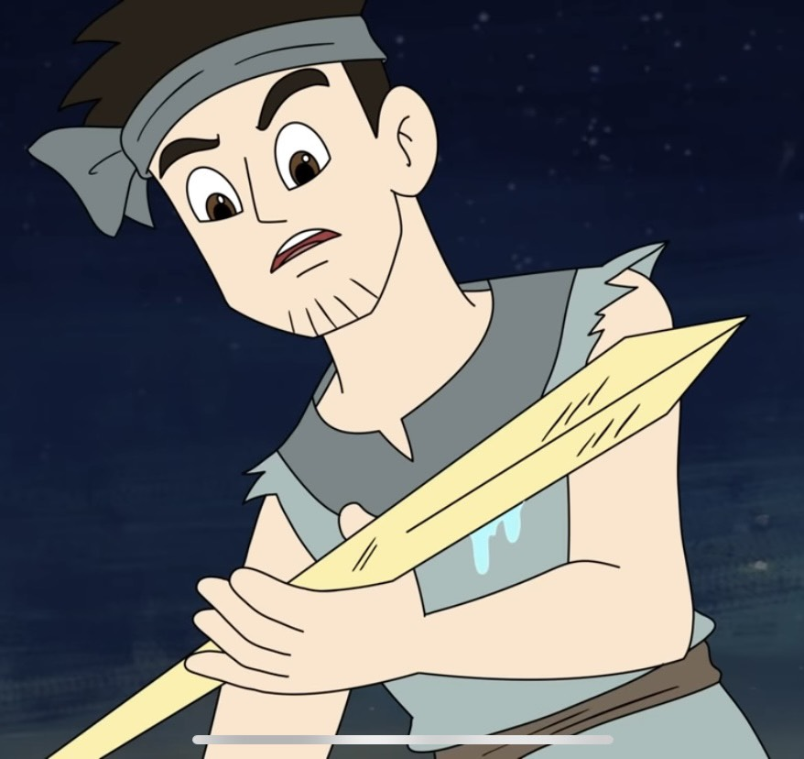
2. Trong câu chuyện có những nhân vật nào?
Lê Lợi
Long Quân
Rùa Vàng
Những người lính của ông Lê Lợi

Slide 18
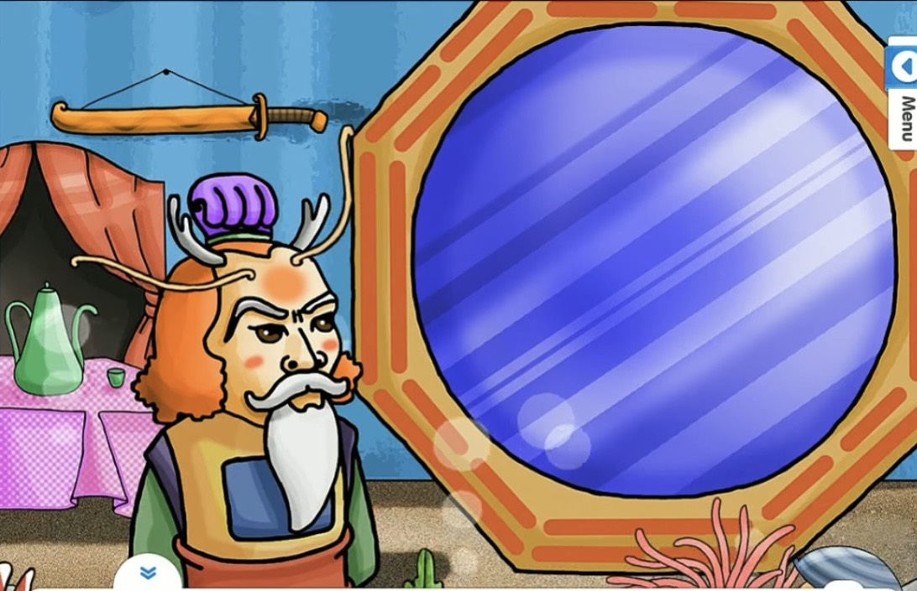
3. Ai đã cho Lê Lợi mượn gươm thần?
Long Quân

Slide 19
4. Trong câu chuyện con thích nhất nhân vật nào? Vì sao?

Slide 20

Giáo dục:
GD: Qua câu chuyện này các con phải biết ghi nhớ công lao của ông Lê Lợi vì đã giúp nước ta đánh đuổi giặc Minh cho đất nước thanh bình, nhà nhà được ấm no đấy các con ạ
Và ở đất nước chúng ta có rất nhiều địa danh, danh lam thắng cảnh gắn liền với những sự tích, những dấu ấn hào hùng. Đó là niềm tự hào của dân tộc chúng mình cần phải biết bảo tồn những di tích, địa danh đó nhé.

Slide 21


